Slide 1
CicloNova
Desde la Ingesta en SQL Server hasta el Dashboard en Power BI

Slide 2
CicloNova: Laboratorio Data Warehouse
Construcción de la Arquitectura Medallón y Modelo en Estrella en SSMS

Slide 3
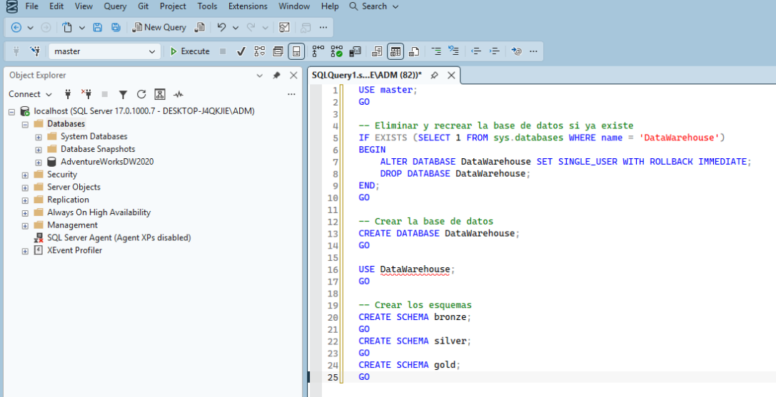
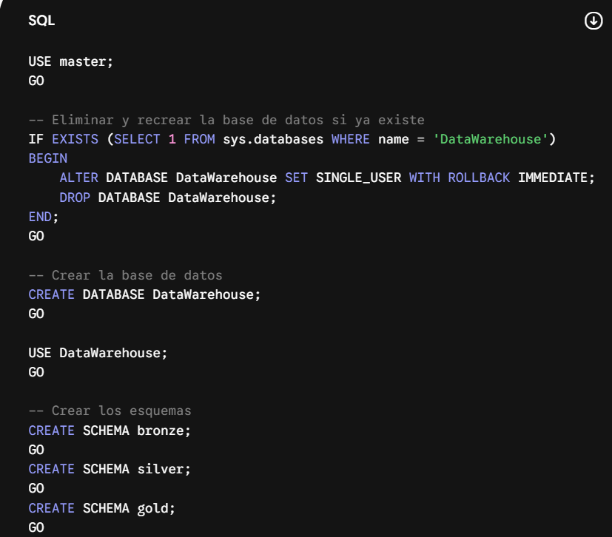
Paso 1: Creación de la Base de Datos y Esquemas
Ejecución del script inicial para crear la base de datos 'DataWarehouse'
y los esquemas 'bronze', 'silver' y 'gold', estableciendo la estructura base de la
Arquitectura Medallón.

Slide 4
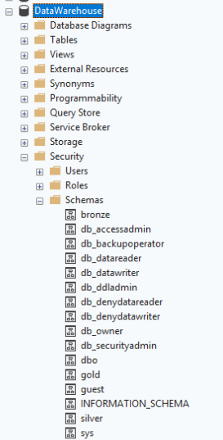
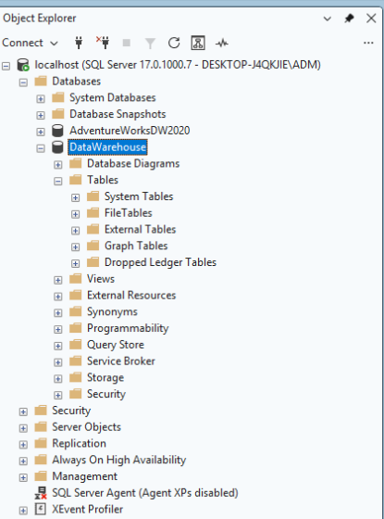
Paso 1.1: Verificación de la Estructura en SSMS
Resumen: Comprobación visual en el Explorador de Objetos de SSMS confirmando
la creación exitosa de la base de datos y la correcta jerarquía de los esquemas de seguridad.

Slide 5
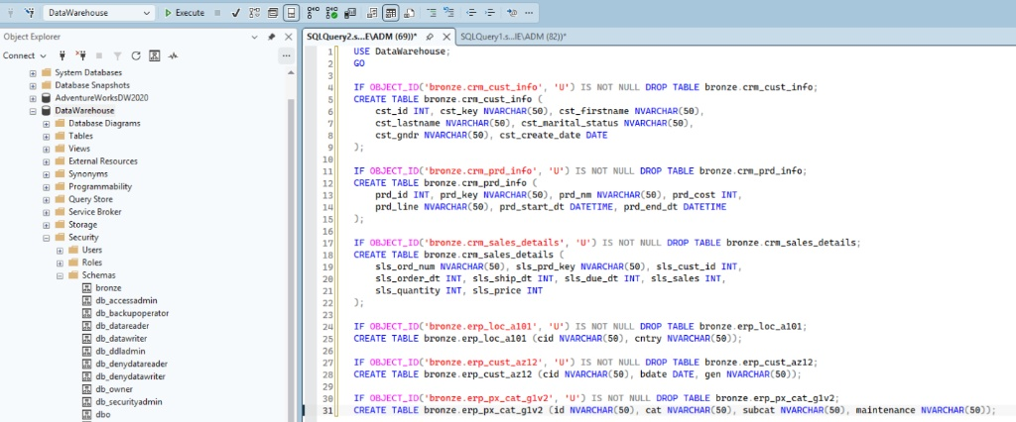
Resumen: Ejecución del script DDL para definir las seis tablas origen (CRM y ERP)
dentro del esquema Bronze, preparándolas para recibir los datos en crudo.
Paso 2: Creación de Tablas en Capa Bronze

Slide 6
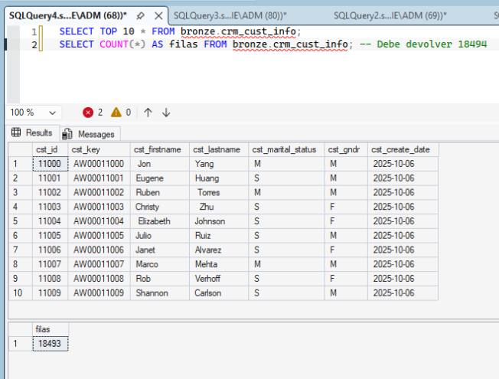
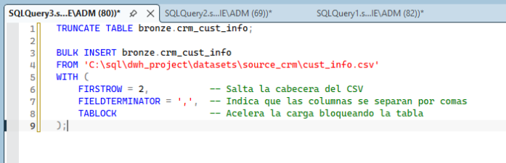
Paso 2.1: Ingesta Manual y Validación (Capa Bronze)
Resumen: Uso de BULK INSERT para cargar los archivos CSV en las tablas Bronze.
Validación posterior confirmando la carga de registros (ej. 18.494 clientes).

Slide 7
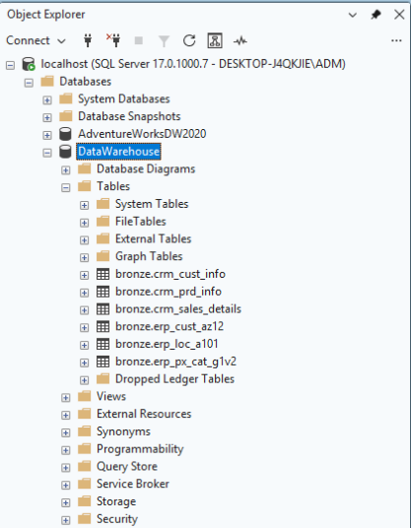
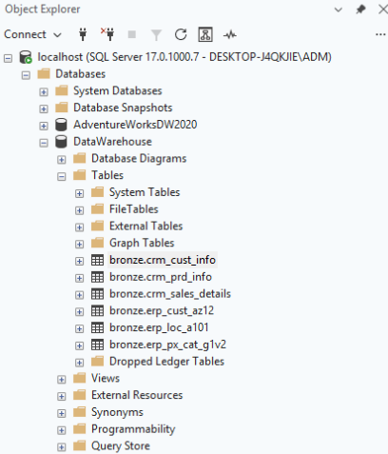
Paso 2.2: Verificación de Tablas Bronze Creadas
Resumen: Confirmación en el Explorador de Objetos de la existencia de todas
las tablas necesarias (crm_cust_info, erp_loc_a101, etc.) bajo el esquema Bronze.

Slide 8
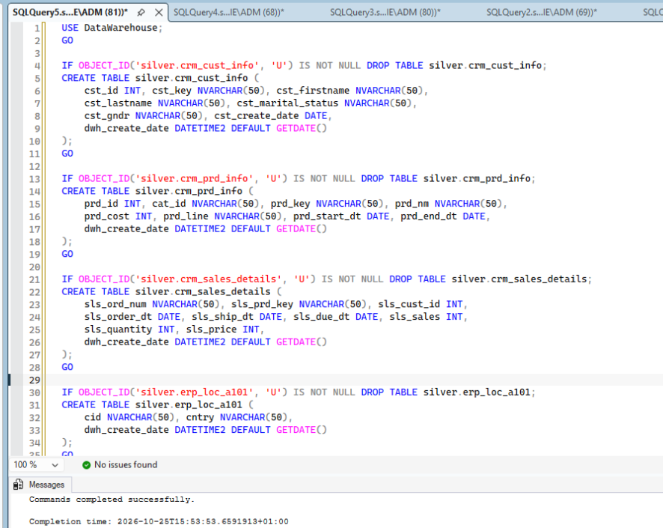
Paso 3: Creación de Tablas en Capa Silver
Resumen: Ejecución del script para crear las tablas destino en la capa Silver, preparadas
para almacenar los datos limpios, estandarizados y con metadatos técnicos (dwh_create_date).

Slide 9
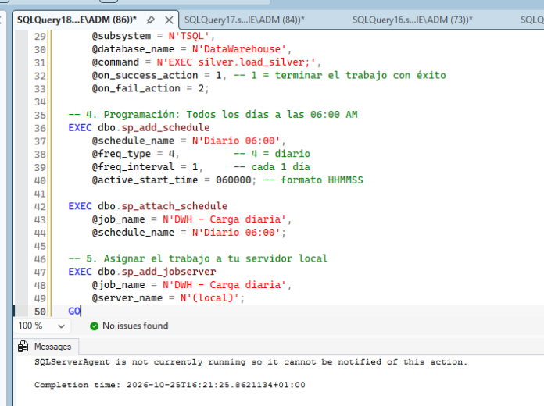

Slide 10
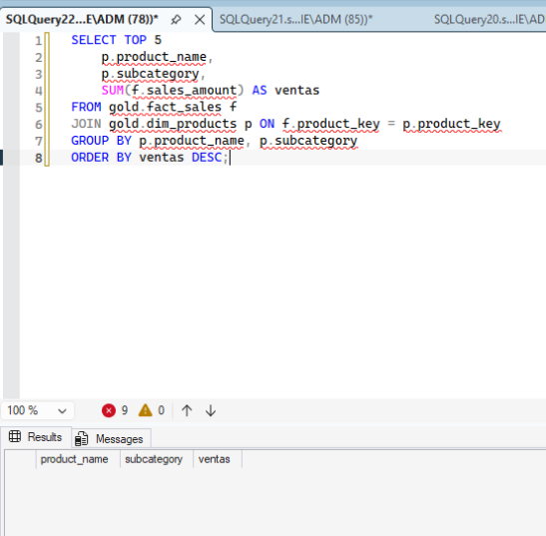
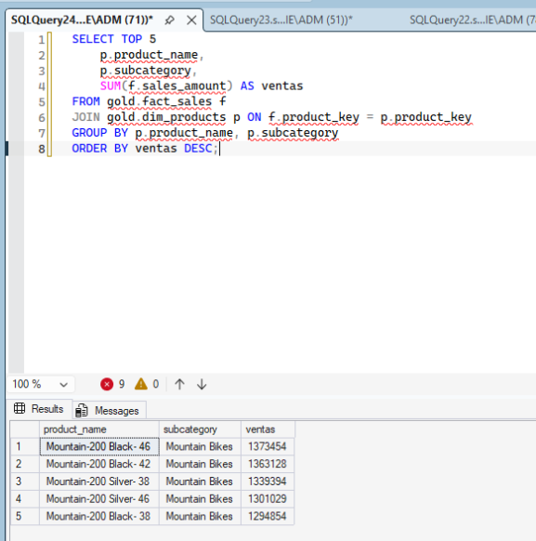
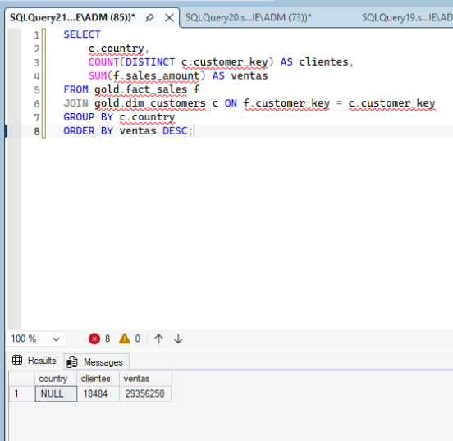
Paso 4: Creación y verificación de Tabla Gold
Resumen: Ejecución del script para crear las tablas destino en la capa Gold, preparadas
para almacenar los datos limpios, estandarizados y con metadatos técnicos.

Slide 11
LABORAORIO PRÁCTICO - PARTE 2
Conexión y Modelado en Power BI
De SQL Server a un modelo analítico funcional.

Slide 12

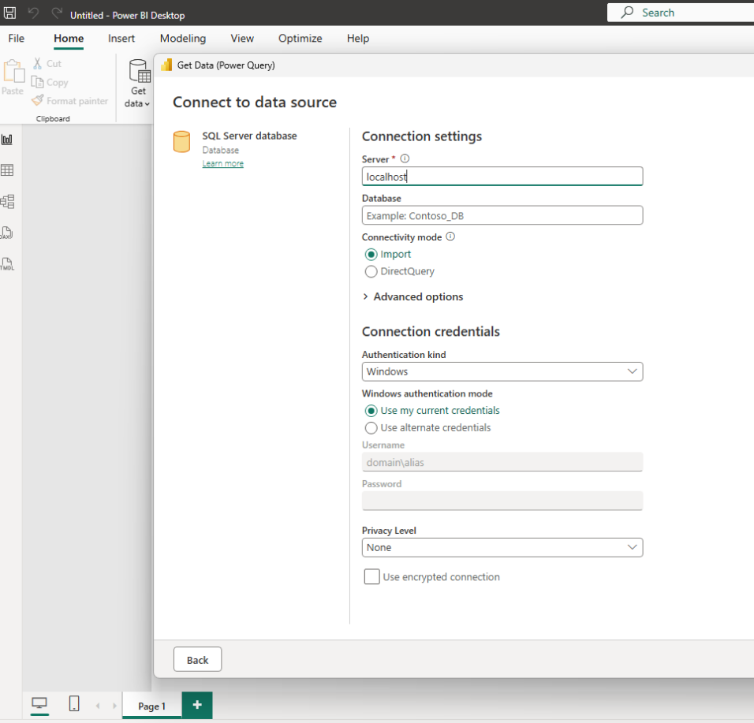
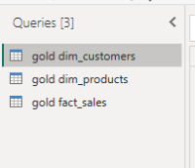
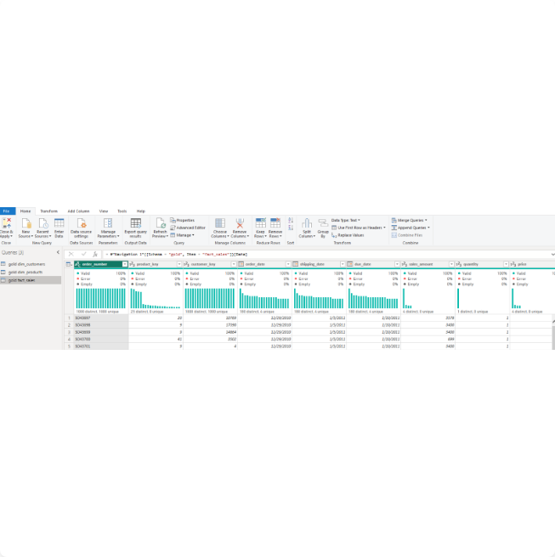
PASO 1
Importación (Capa Gold)
Conexión directa a SQL Server.
Carga de vistas Gold en Power Query.
Cero transformaciones adicionales.

Slide 13
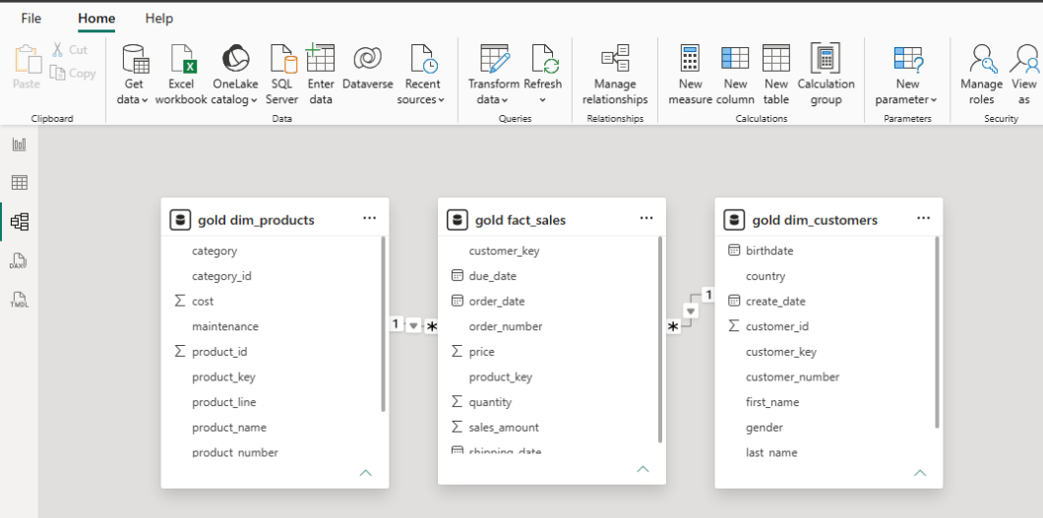
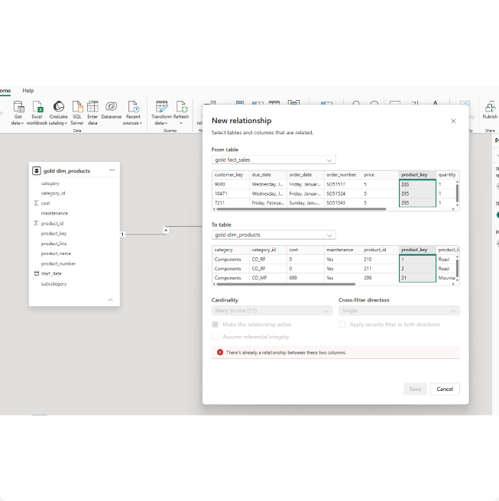
PASO 2
Modelado de datos y
Cardinalidad
Reconocimiento de claves subrogadas.
Bloqueo de relaciones duplicadas.

Slide 14
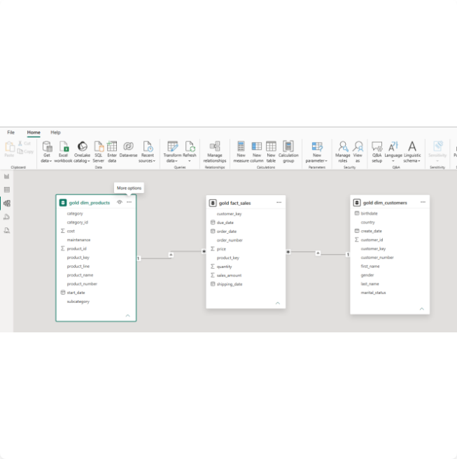
PASO 3
Modelado de datos
Esquema en estrella validado.
Relaciones activas (1:*).
Listo para tabla de calendario.

Slide 15
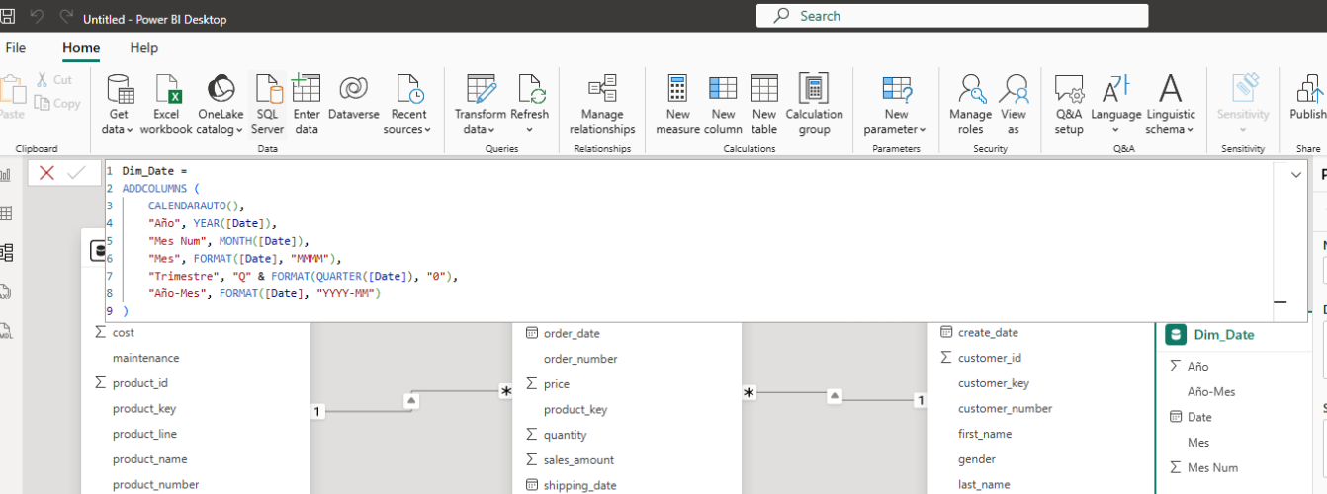
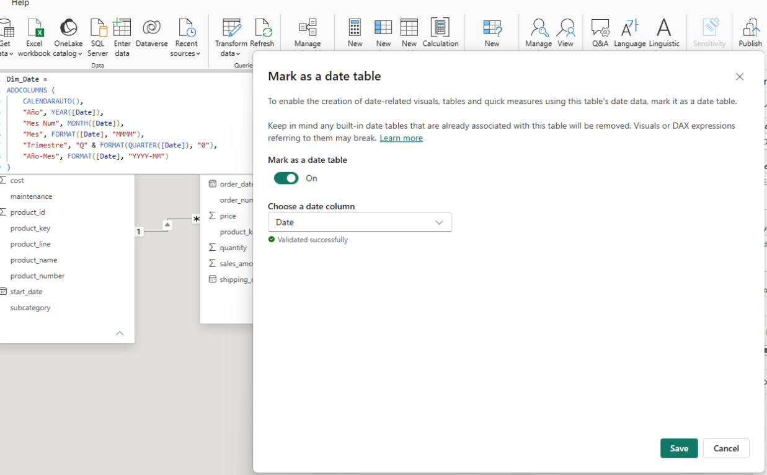
PASO 5
Medidas DAX
Creación de cálculos explícitos.
Ventas Totales integradas.
Pedidos y Clientes contabilizados.

Slide 16
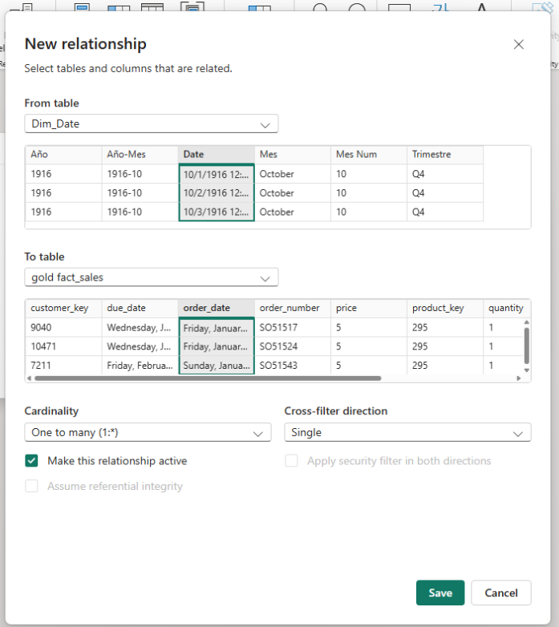
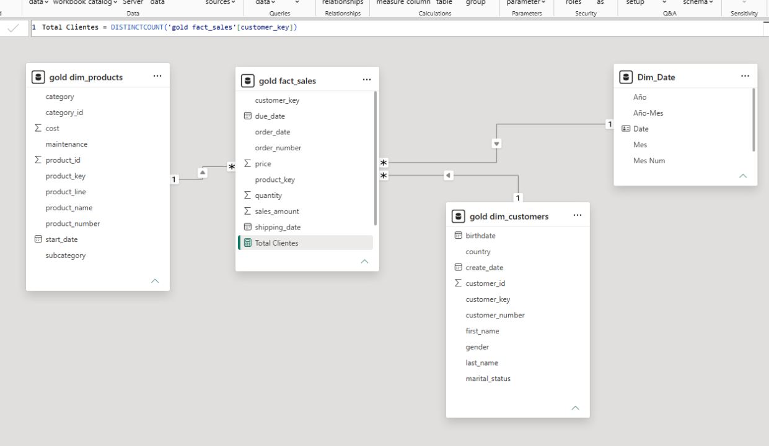

Slide 17
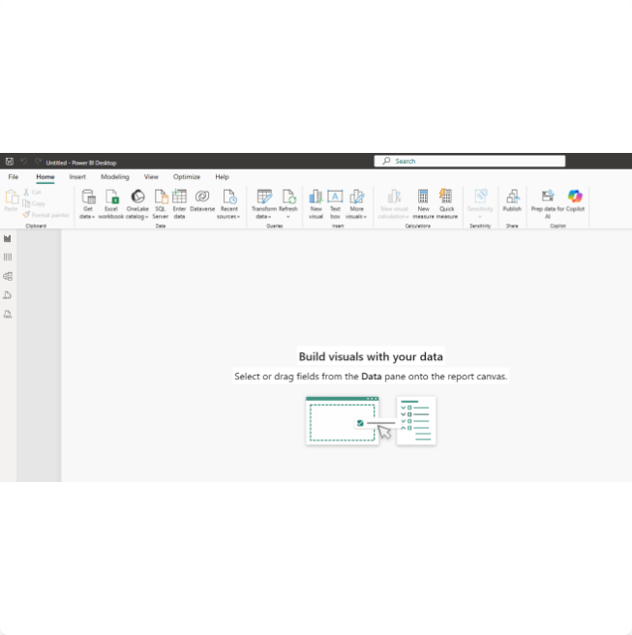
PASO 4
Lienzo en Blanco
para el reporte
Transición a la Vista de Informe.
Paneles de Datos desplegados.

Slide 18
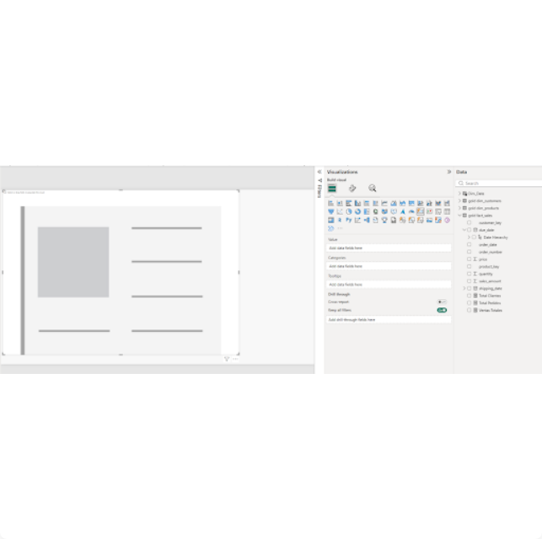

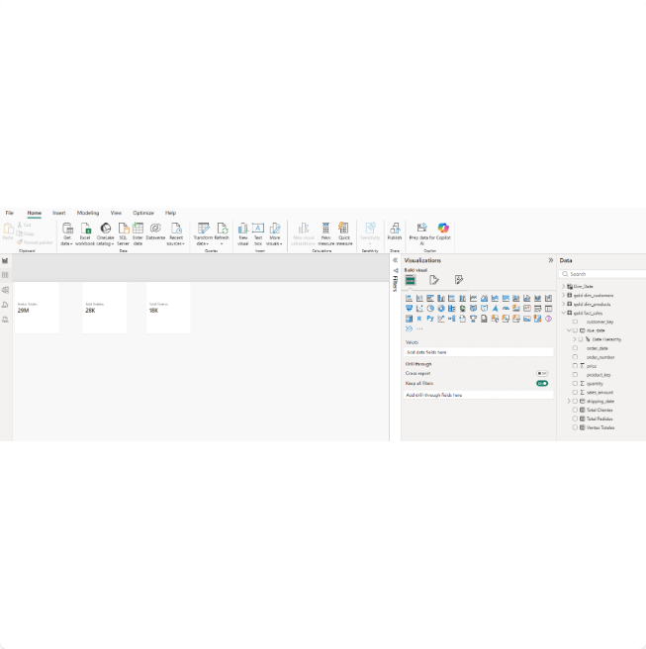
Creación de tarjetas para el reporte
Tarjetas de indicadores creadas.
29M Ventas Totales validadas.
28K Pedidos validados.

Slide 19
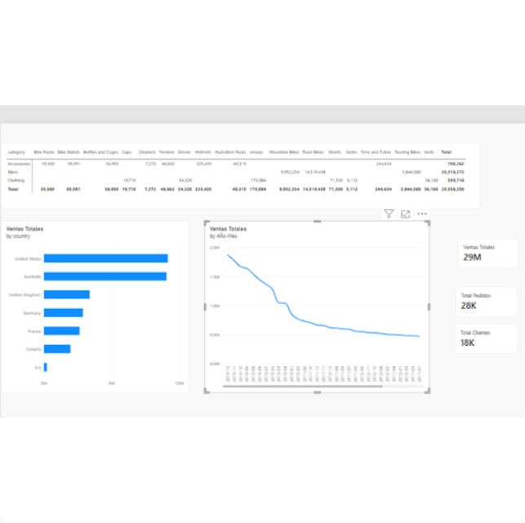
Ventas por País
Selección de barras horizontales.
Dimensión país al eje Y.
Ventas Totales al eje X.
Estados Unidos liderando ingresos.

Slide 20

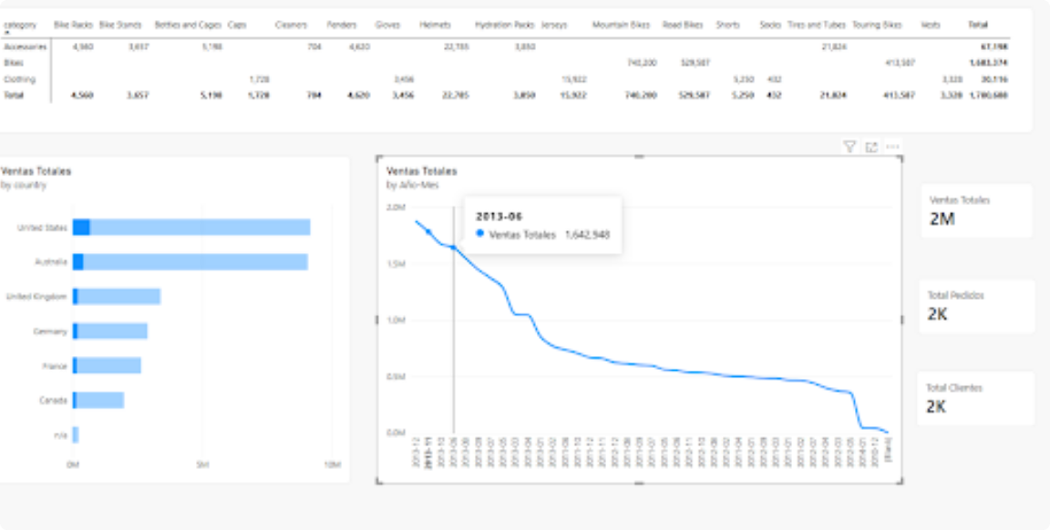
Interactividad del Modelo
Filtros cruzados automáticos.
Actualización dinámica visual.

Slide 21
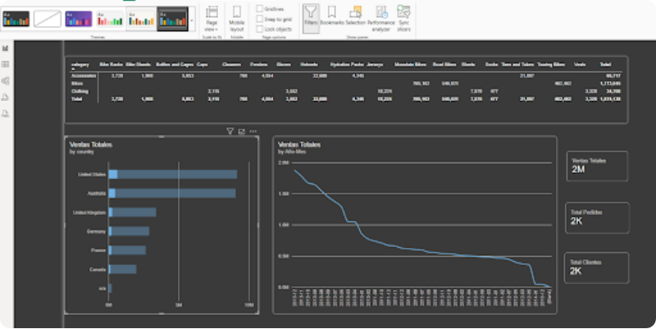

Tema oscuro aplicado y modelo guardado.

